Slide 1
Plan van Aanpak – H8, H9 en H11
Begrippen:
Projectorganisatie
Belbin rollen
Planning
Risicoanalyse
Interne risico
Externe risico
IBS Thema
Projectmanagement
Samenwerken
IBS Toetsing
Kennistoets
Plan van Aanpak
Presentatie
Week 1 | Week 2 | Week 3 | Week 4 | Week 5 | Week 6 | Week 7 | Week 8 | Week 9 | Week 10

Slide 2
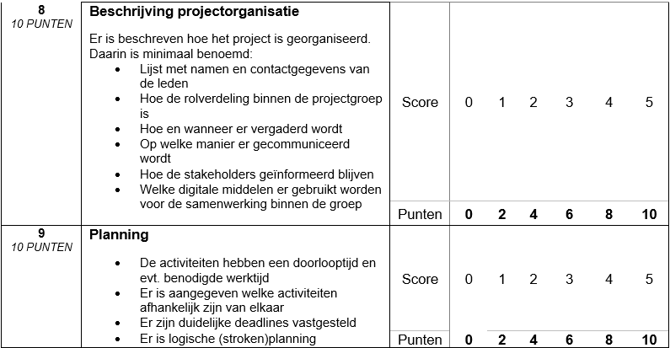
Welke criteria uit het beoordelingsverslag komen vandaag aan bod?

Slide 3
8 Projectorganisatie – Plan van Aanpak
Wat houdt projectorganisatie in?
Is de verdeling van de taken en verantwoordelijkheden binnen het projectteam en wijze van communiceren in het team en met de opdrachtgever.
Met welk gedeelte uit het Plan van Aanpak heeft
dit overeenkomsten?
Samenwerkingsovereenkomst, mag naar
verwezen worden.

Slide 4
8 Projectorganisatie – Plan van Aanpak
Er is beschreven hoe het project is georganiseerd. Daarin is minimaal benoemd:
Lijst met namen en contactgegevens van de leden
Hoe de rolverdeling binnen de projectgroep is → (aan de hand van de Belbin rollen)
Hoe en wanneer er vergaderd wordt → (logboek)
Op welke manier er onderling gecommuniceerd wordt
Hoe de stakeholders geïnformeerd blijven → (Brief, mail(lijst) etc. voeg bewijzen toe)
Welke digitale middelen er gebruikt worden voor de samenwerking binnen de groep

Slide 5
9 Planning – Plan van Aanpak
Wat moet er beschreven worden bij het kopje planning?
De activiteiten hebben een doorlooptijd en evt. benodigde werktijd
Er is aangegeven welke activiteiten afhankelijk zijn van elkaar
Er zijn duidelijke deadlines vastgesteld
Er is een logische (stroken)planning weergeven
Wat kan er worden toegevoegd om het verslagmatig te versterken?
Draaiboek van de avond
Planning met daarop tijdsindicaties
…

Slide 6
9 Planning – Plan van aanpak
Opdracht
Maak een planning de resterende weken.
Plan per week de volgende onderdelen in:
Het aanpassen/verbeteren van de 11 onderdelen uit het beoordelingsformulier van het ‘Plan van aanpak’.
De verschillende projectactiviteiten (catering, communicatie, facilitair en projectleiding) onderverdeeld in de verschillende projectfases (initiatief, definiëren, uitvoeren en afsluiten)
De voorbereiding van de presentaties aan de hand van het beoordelingsformulier ‘Presentatie’.
Zorg voor haalbare deadlines.
Vermeld in de planning ook wie voor welk onderdeel verantwoordelijk is.

Slide 7
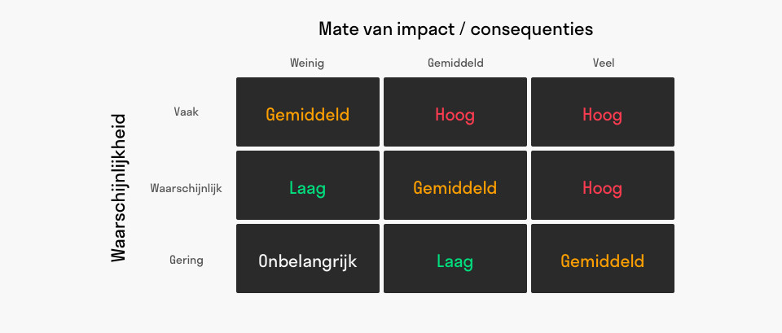
11 Risicoanalyse – Plan van Aanpak
Bij een risicoanalyse worden risico’s omschreven en kwantitatief gemaakt door de kans te bepalen dat er zich een dreiging voordoet, en welke gevolgen daaruit kunnen voortvloeien.
Doe dit op zowel:
Extern
Intern

